Slide 1

시장을 이기는
포트폴리오
팩터폭격
김태원, 노서형, 백두현, 최민락

Slide 2
CONTENTS
01
02
03
04
05
팀 소개
주제 선정이유
타임테이블
워크플로우
전처리 과정
07
08
09
10
06
이후 진행사항
자산분배와
한계점
레퍼런스
팩터 선정
성능테스트
Page 01 of 28

Slide 3








THE TEAM
THE TEAM
Olivia Wilson
Connor Hamilton
Howard Ong
Olivia Wilson
김태원
노서형
백두현
최민락
Project manager
Marketing
Manager
Project manager
리더
PPT 제작
최종 발표
자료정리
Page 02 of 28

Slide 4
주제 - 시장을 이기는 포트폴리오
주제 선정이유 : 이론 기반의 포트폴리오 구성
Page 03 of 28

Slide 5
Timetable
05/23
05/24
05/26
05/28
06/01
06/02
06/05
발표 준비
성능 테스트
자산 분배
팩터 선정
데이터 수집 & 전처리
READ MORE
아이디어 기획
및 수립
Page 04 of 28

Slide 6
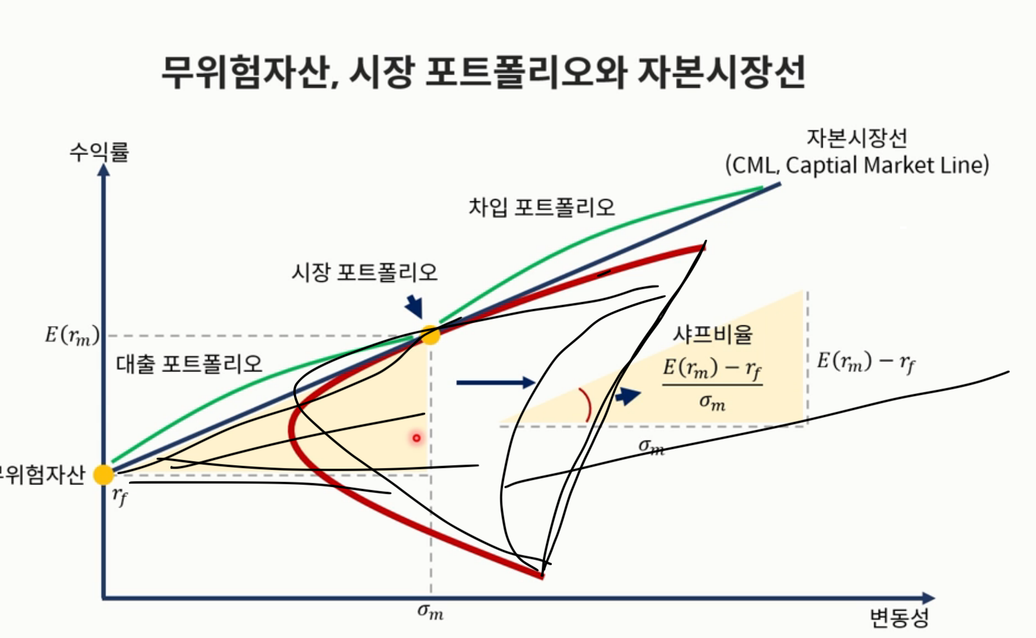
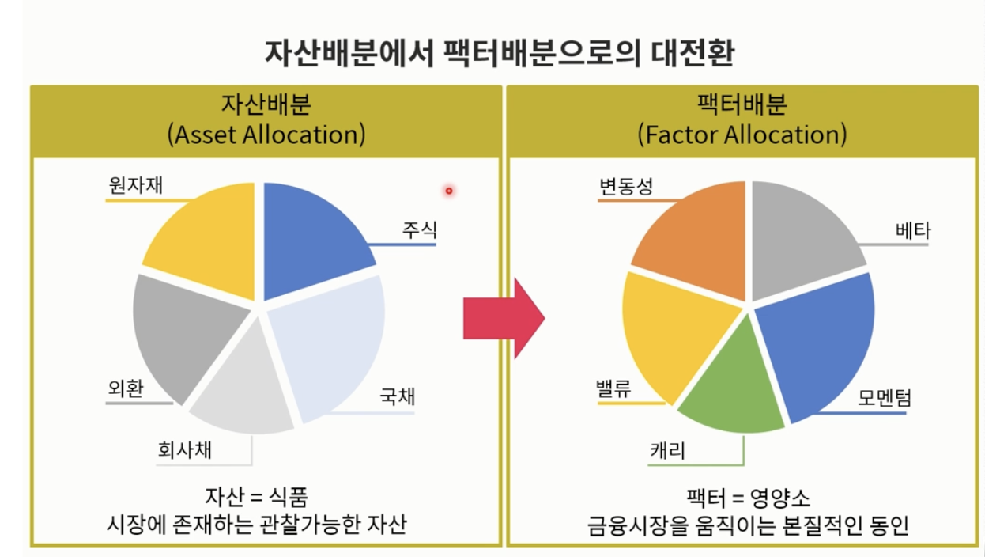
배경
배분하는 이유
금융 위기 오면 전체적으로 떨어져서 분산효과가 없어져서 본질적인 팩터로 배분
Page 05 of 28

Slide 7
포트폴리오 공식
파마-프렌치 3요인 공식:
E(Ri) = Rf + i1 * (Rm - Rf) + i2 * SMB + i3 * HML

Slide 8
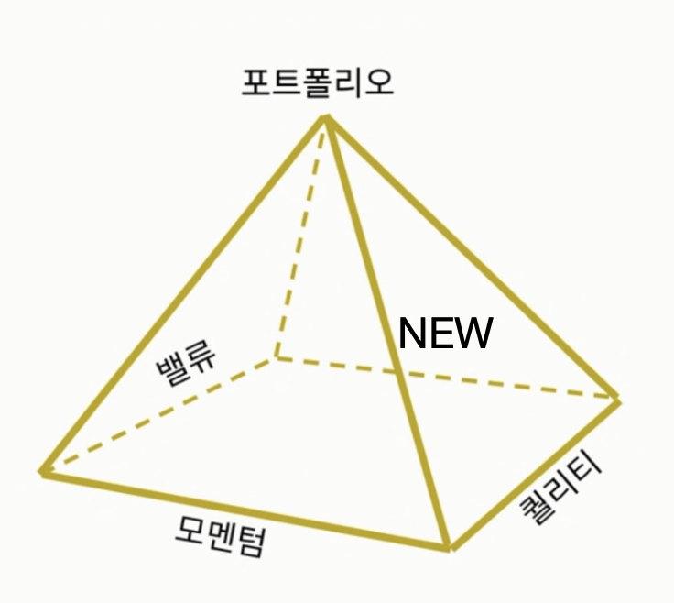
포트폴리오 공식
팩터폭격 포트폴리오
Em= Rf + βi1 *V + βi2 * M + βi3 * Q + βi4 * NEW + a
V : 밸류 팩터
Q: 퀄리티 팩터
M : 모멘텀 팩터
NEW : 저희 가 선정한 팩터
Page 06 of 28

Slide 9

WORKFLOW
팩터 선정
성능 테스트
후보 변수 밸류 - PBR, PER, PCR, PSR, EY 모멘텀 - 수익성 퀄리티 - ROE, ROA NEW - 판관비/시가총액
리밸런싱(1년마다, 기준 04/01)
백테스팅
벤치마크대비(CAR, MDD, Sharp Ratio)
데이터 수집 & 전처리
선형 회귀분석
자산분배
- 대상기간 : 2013년~2022년
- 종목범위 : KOSPI 200
- 데이터 수집처 : TS2000, KRX, ₩ ₩ ₩₩DART, NAVER 금융
최종 변수 밸류 - PBR
모멘텀 - 수익성 퀄리티 - ROE NEW - 판관비/시가총액
- 최적 가중치 결정
- 리밸런싱
금융, 우선주, 외국계기업 제외
연결재무제표 결측치 개별재무제표로 대체
이자비용 등 결측치는 DART에서 대체
수정종가는 네이버 금융에서 대체
이상치제거(윈저라이징)
스케일링(Standard, Log)
- 포트폴리오 구성
Page 07 of 28

Slide 10
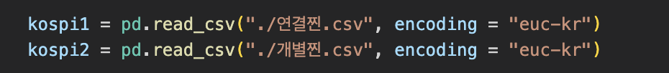
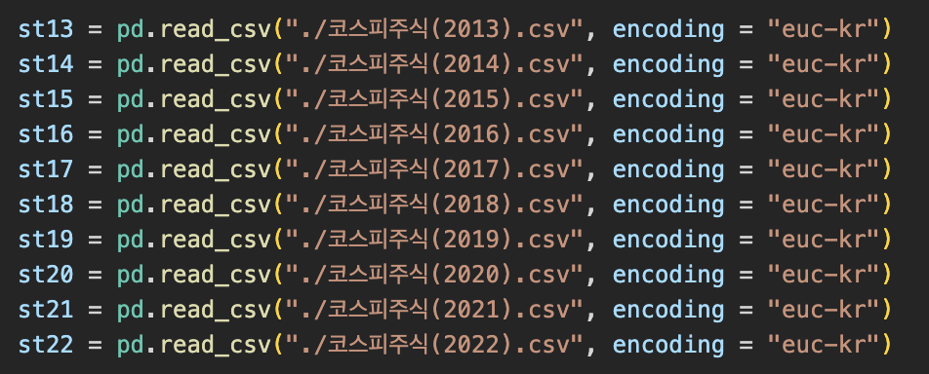
데이터 수집
TS2000
연결, 개별 재무 데이터 (KOSPI200 10년치 데이터)
KRX
상장주식수, 시가총액(년도별로)
Page 08 of 28

Slide 11
전처리 과정
데이터 병합
다트 & 네이버금융에서 데이터 대체
필요한 컬럼 추가
이상치 제거
스케일링
Page 09 of 28

Slide 12
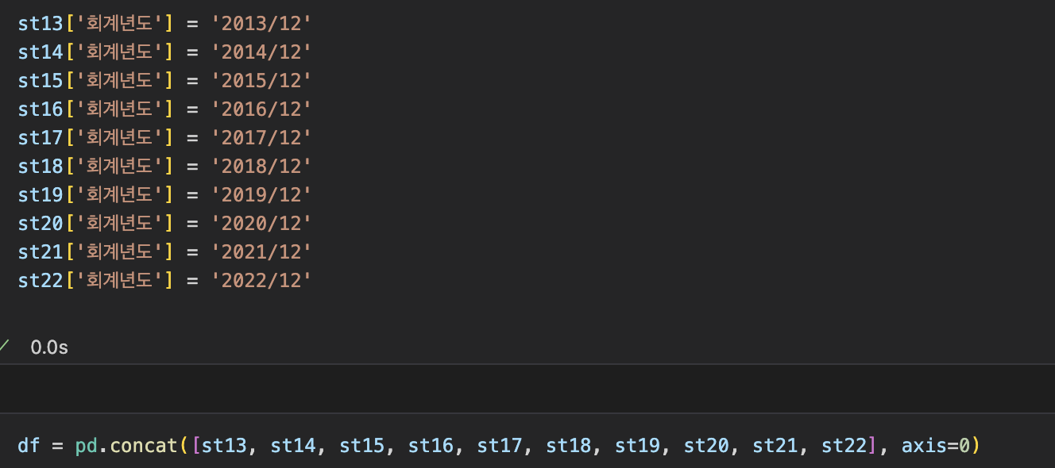

데이터 병합 및 대체
상장주식수, 시가총액 데이터에 회계년도 컬럼 추가 후 1개의 데이터프레임으로 병합
TS2000에서 가져온 데이터의 종목코드와 KRX에서 가져온 데이터의 종목코드 자릿수 맞춰주기
금융, 우선주, 외국계기업 제외
연결재무제표 결측치 개별재무제표로 대체
종목코드와 회계년도에 맞춰서 TS2000데이터와 KRX에서 가져온 데이터 합치기
Page 10 of 28

Slide 13
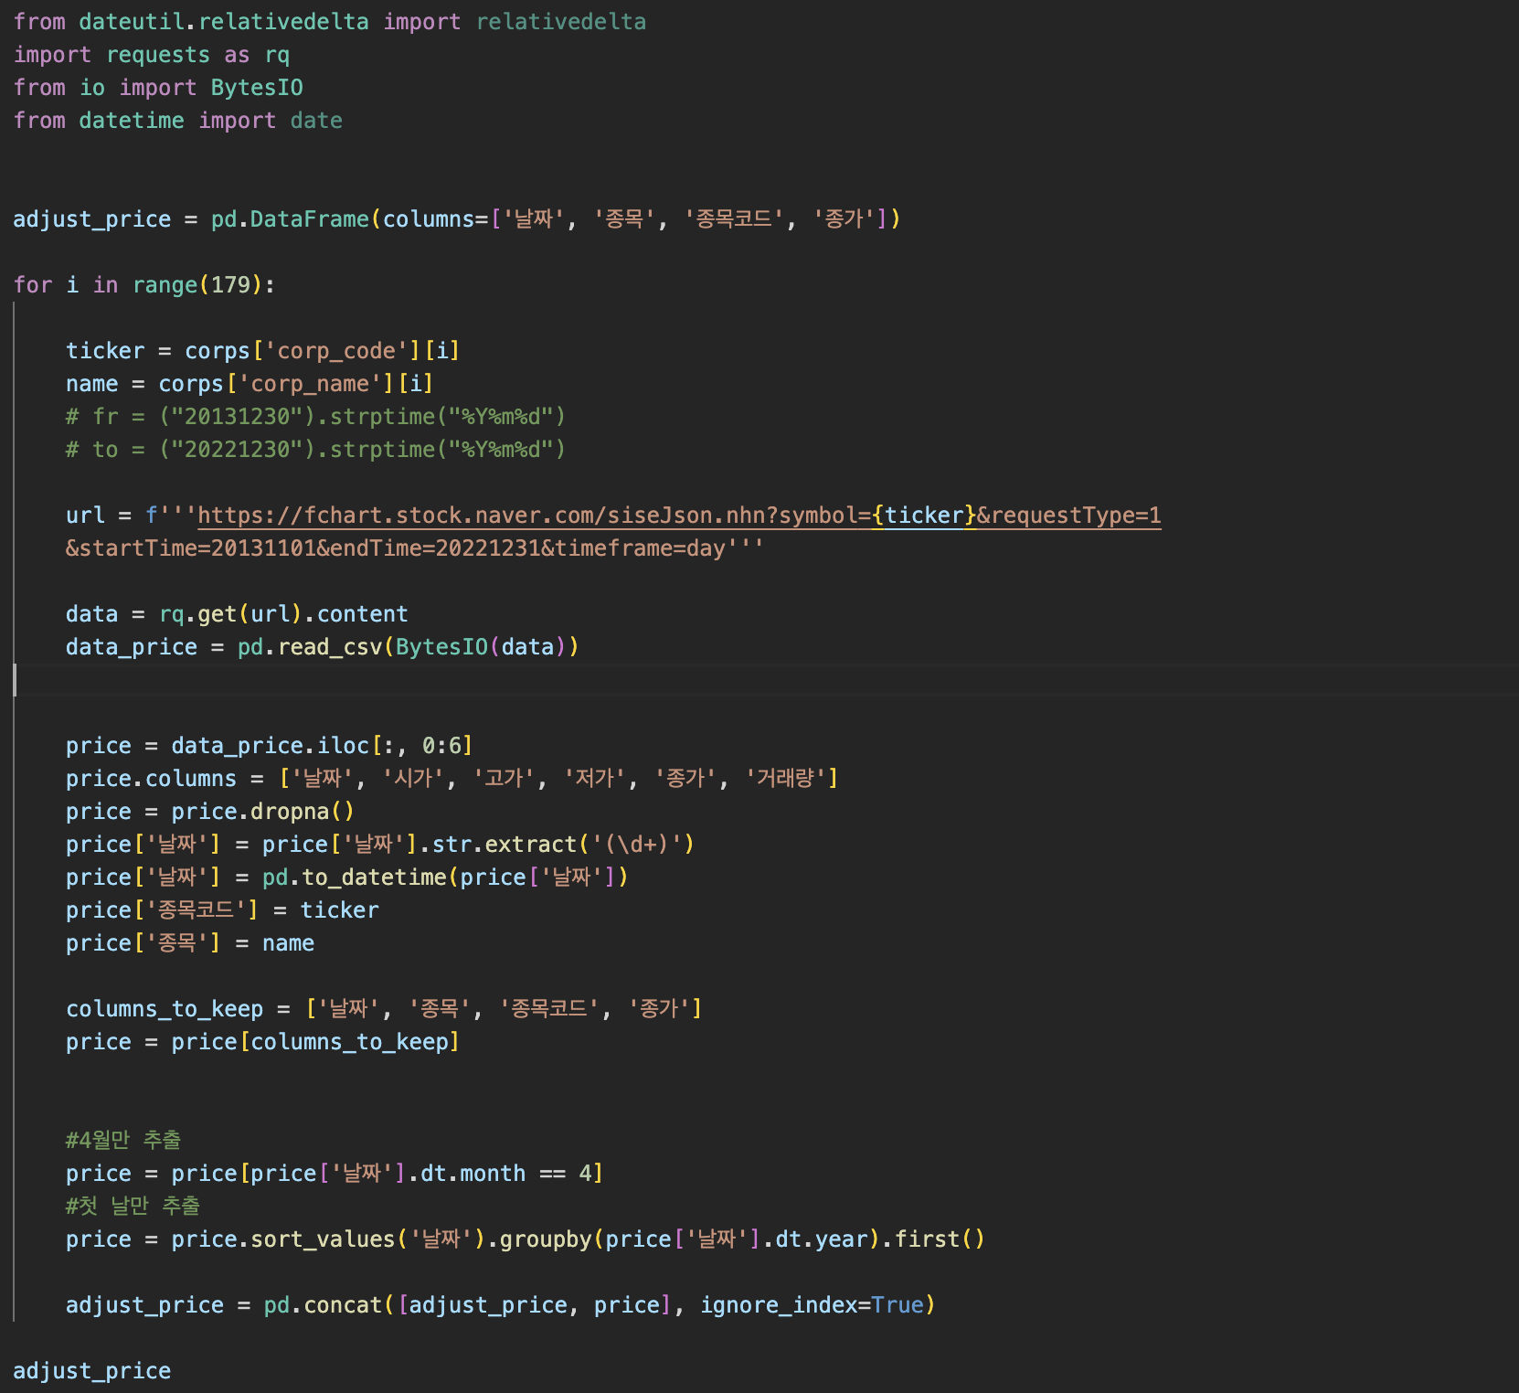
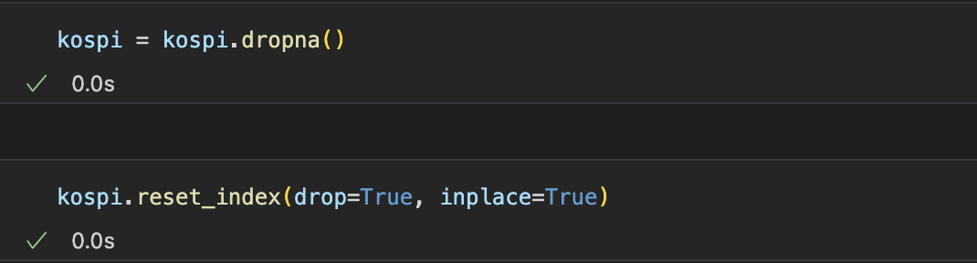
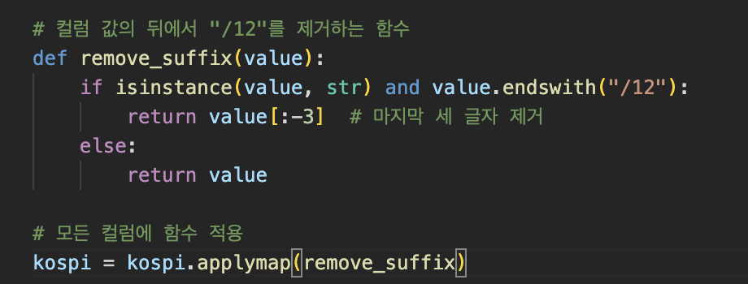
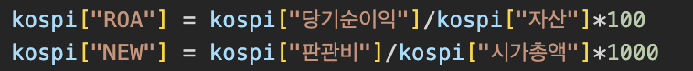
네이버에서 수정종가 컬럼 가져오기(크롤링)
데이터 병합 및 대체
결측치 제거
회계년도뒤에 불필요한 /12 제거
회사명앞에 (주) 삭제
ROA, NEW 컬럼 생성
수익률 컬럼 생성
Page 11 of 28

Slide 14
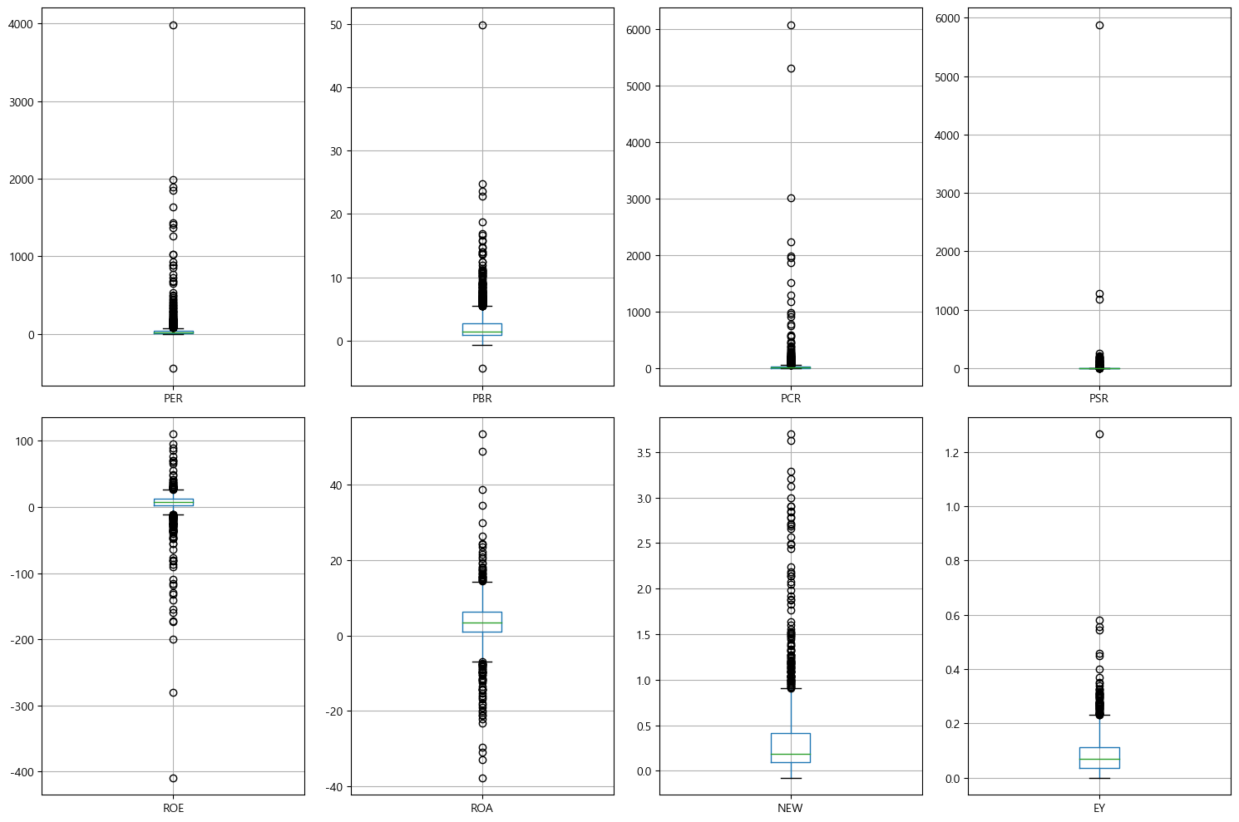
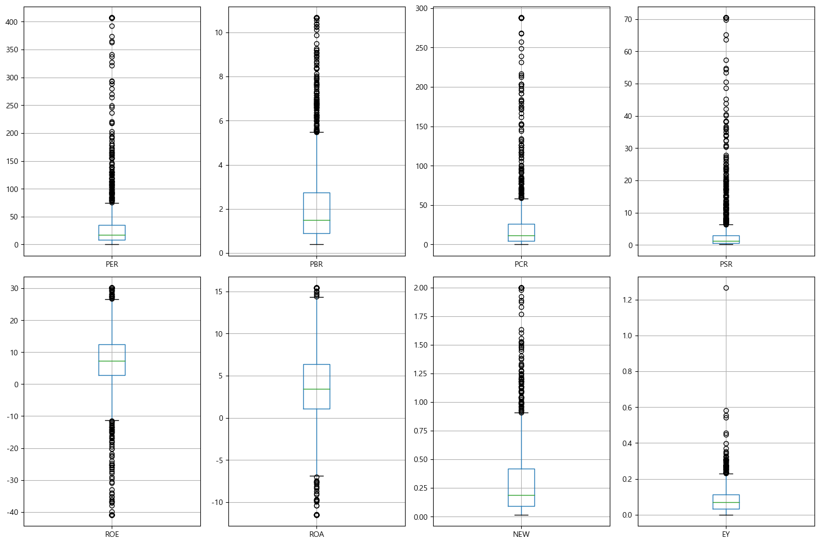
EDA(Boxplot)
이상치 제거 전
이상치 제거 후
Page 12 of 28

Slide 15
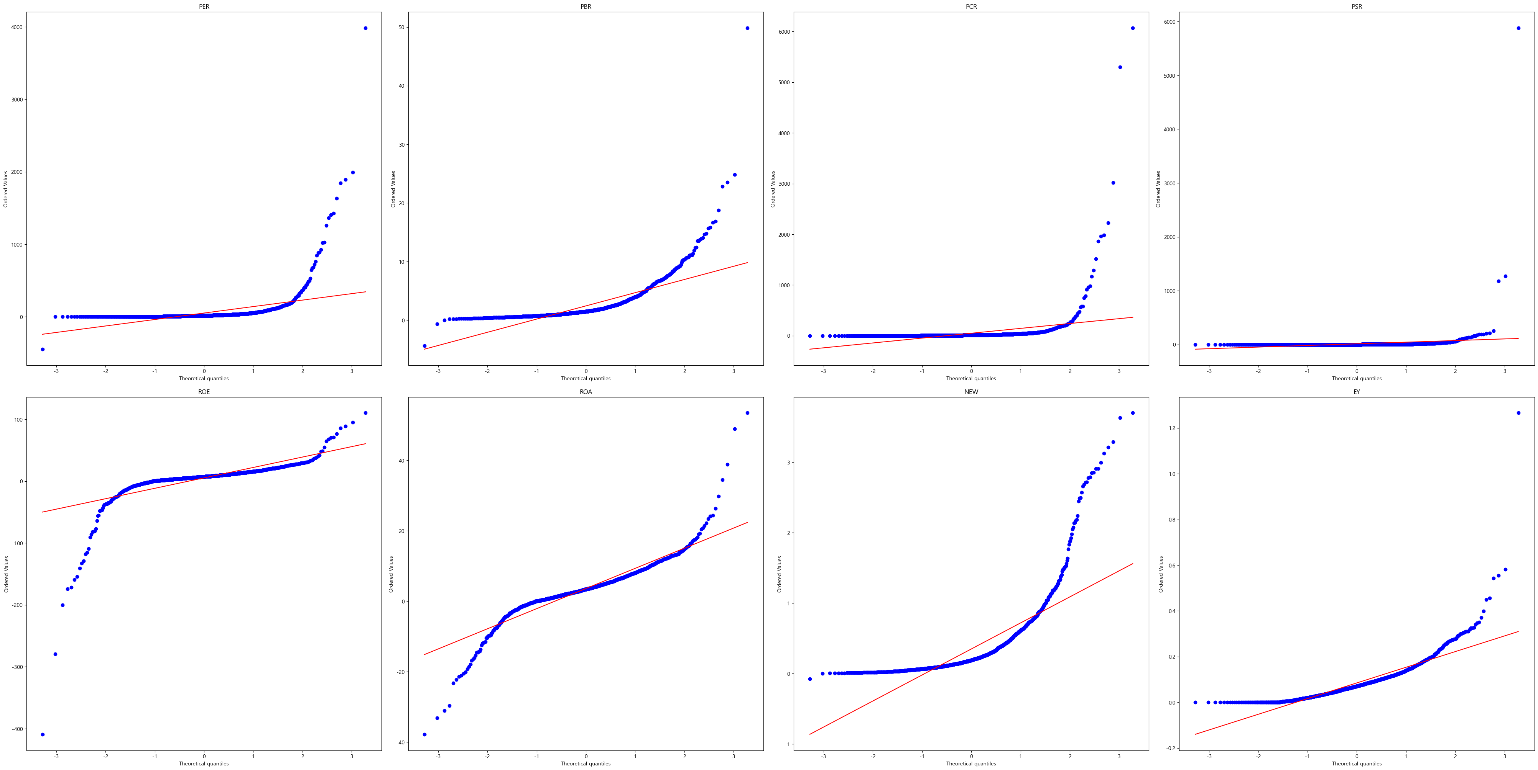
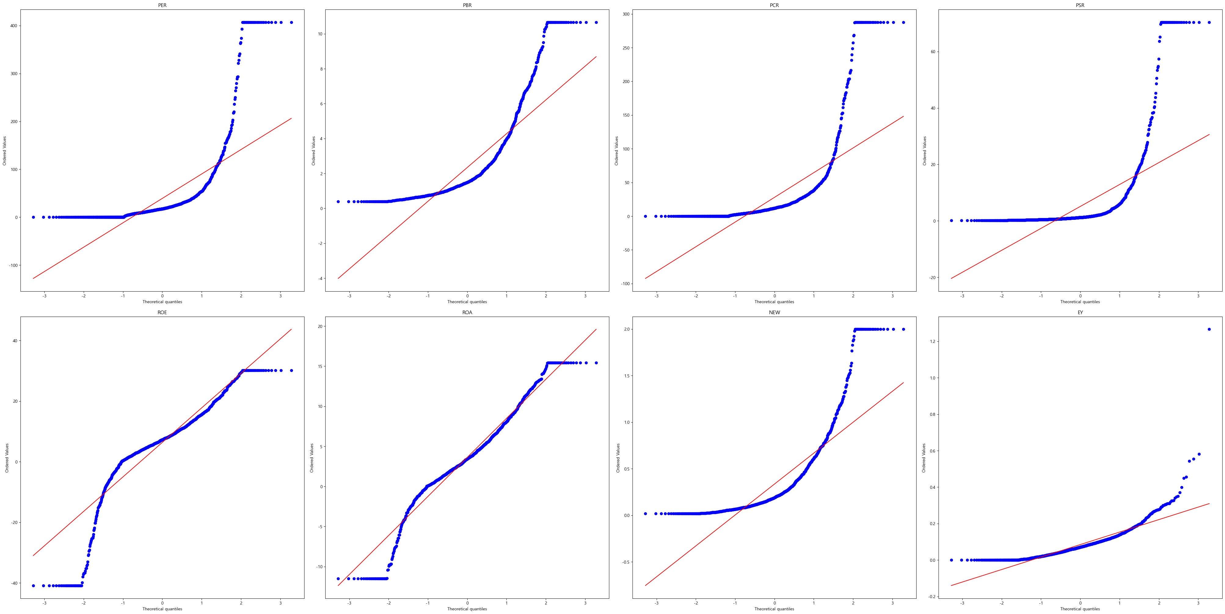
EDA(QQ Plot)
이상치 제거 전
이상치 제거 후
Page 13 of 28

Slide 16
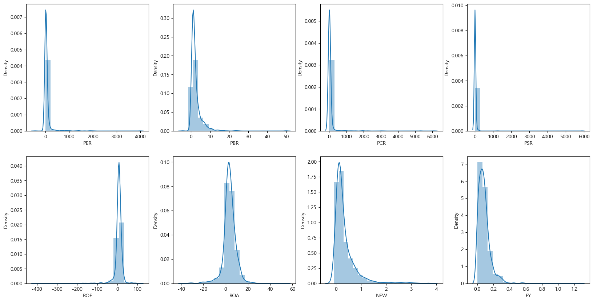
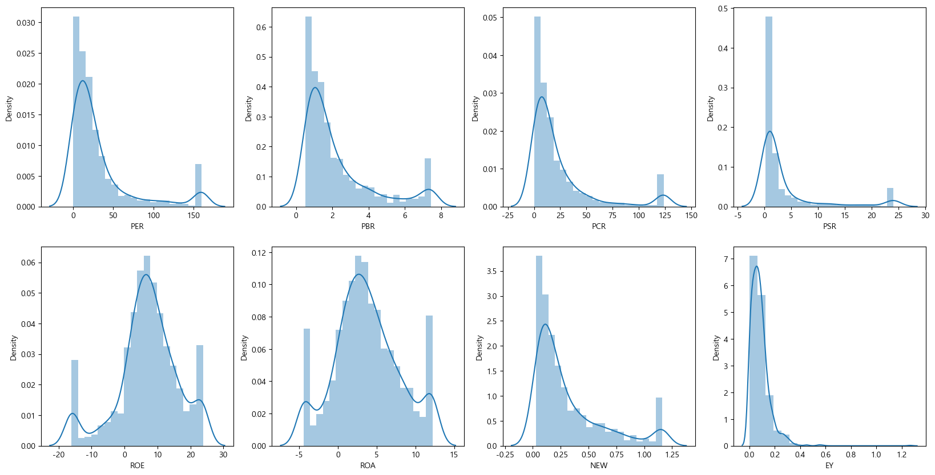
EDA(distplot)
이상치 제거 전
이상치 제거 후
Page 14 of 28

Slide 17
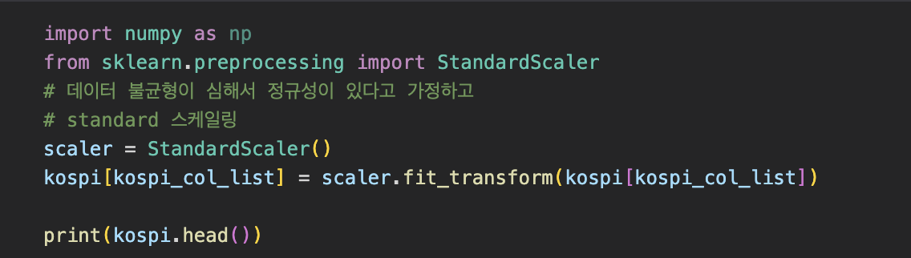
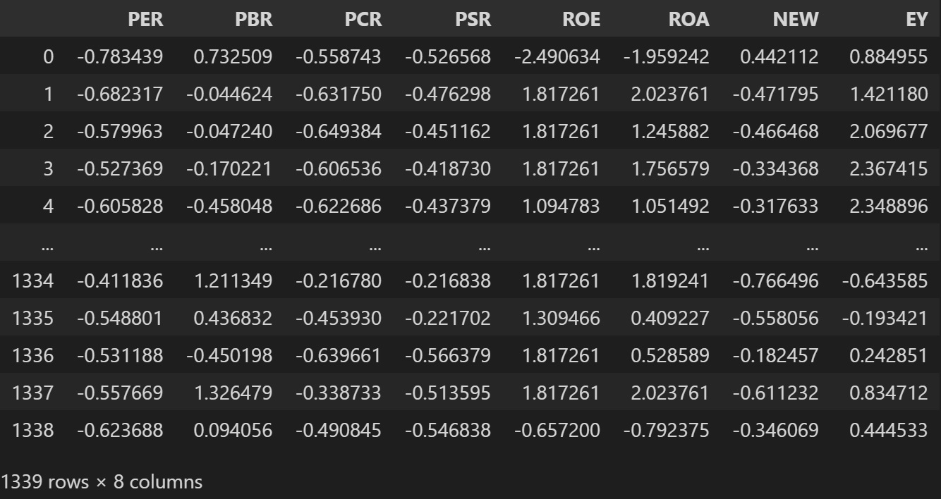
Standard 스케일링
Page 15 of 28

Slide 18
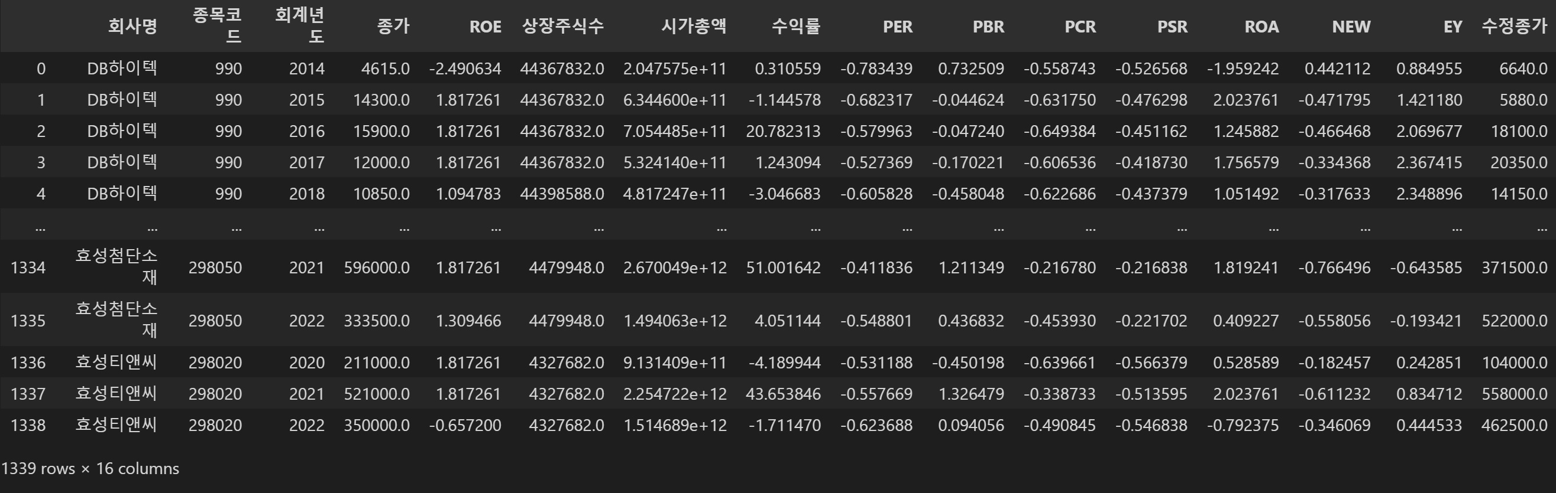
최종 데이터프레임
Page 16 of 28

Slide 19
팩터 선정
후보 변수
밸류 - PBR, PER, PCR, PSR, EY 모멘텀 - 수익성 퀄리티 - ROE, ROA NEW - NEW(판관비/시가총액)
최종 변수
밸류 - PBR 모멘텀 - 수익성 퀄리티 – ROE NEW - NEW(판관비/시가총액)
선형 회귀분석
Page 17 of 28

Slide 20
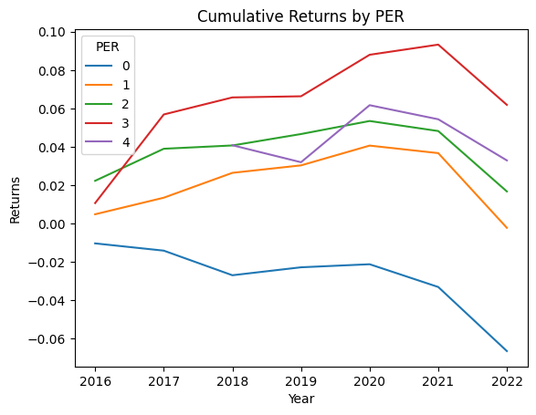
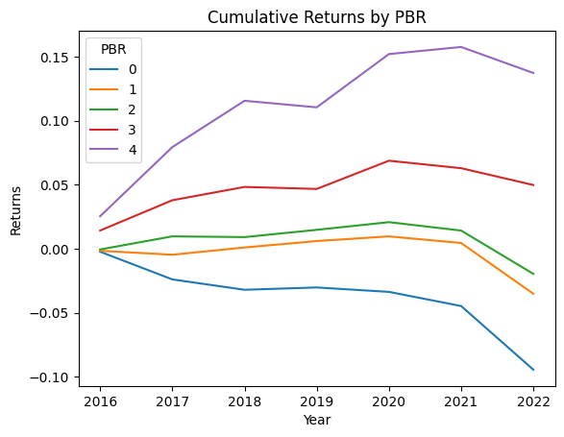
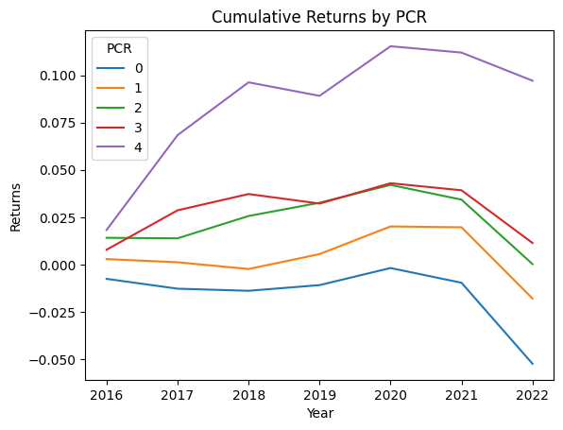
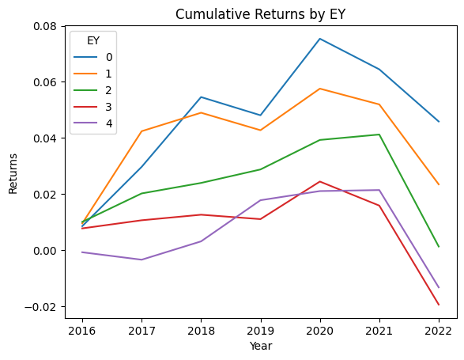
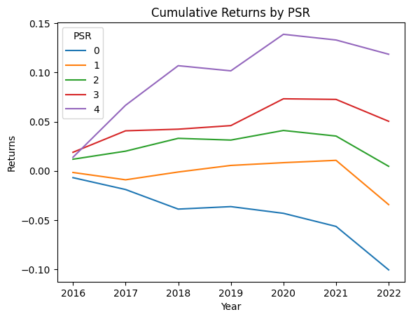
밸류 변수 선정
Page 18 of 28

Slide 21
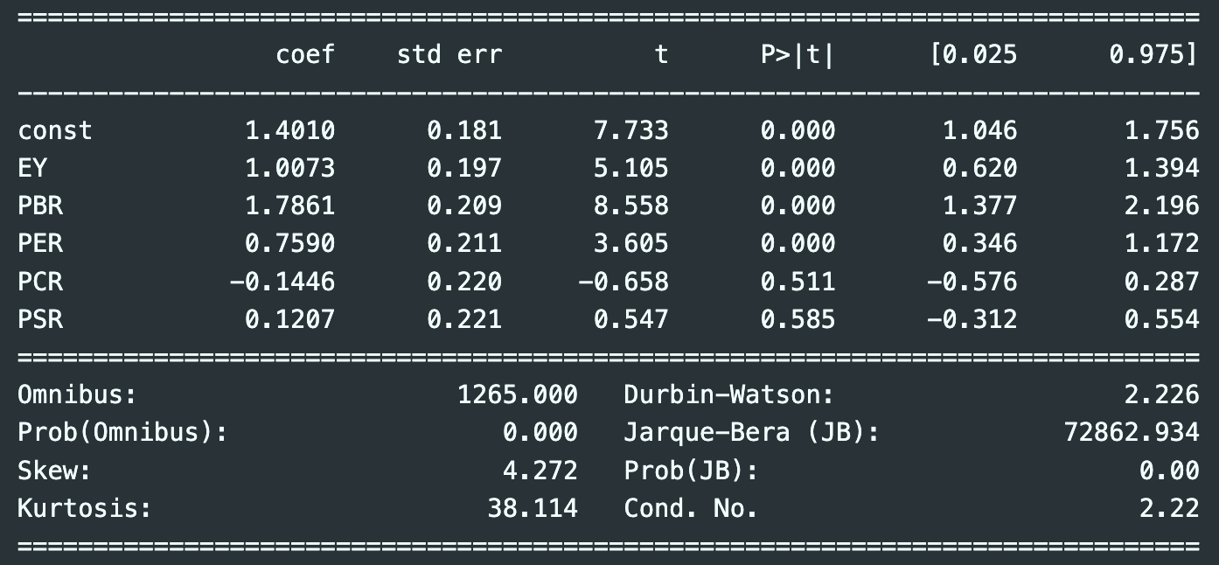
밸류 변수 선정(선형회귀분석)
PBR 선정
Page 19 of 28

Slide 22
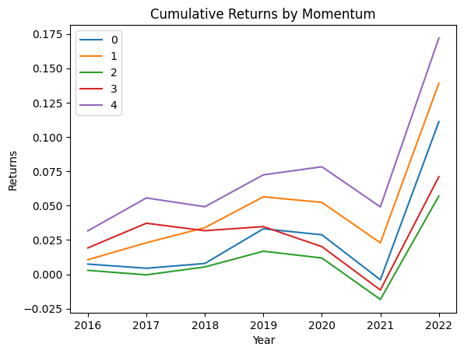
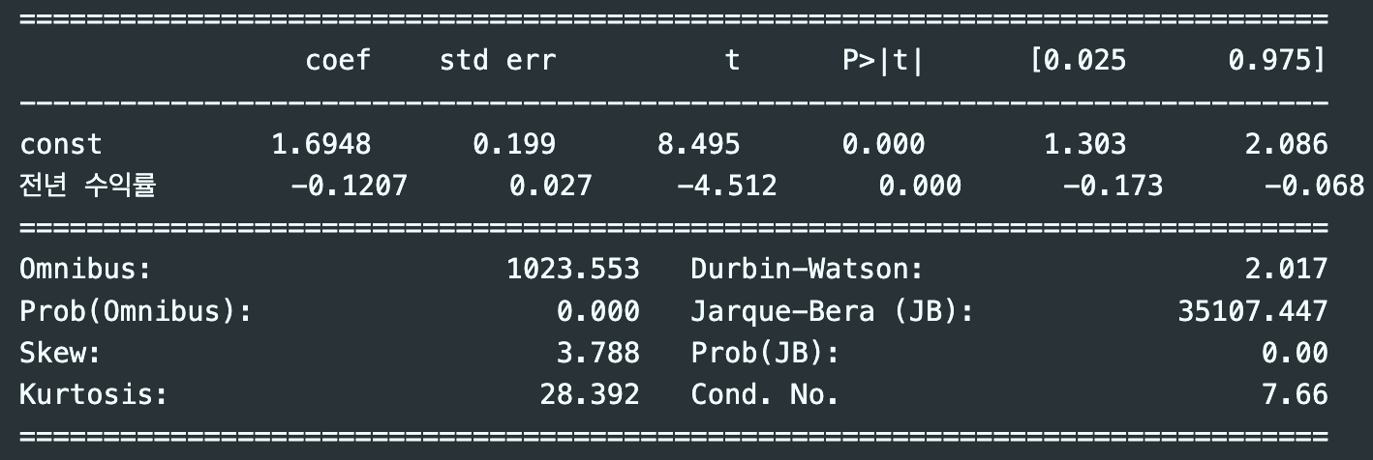
모멘텀 변수 유효성 확인
Page 20 of 28

Slide 23
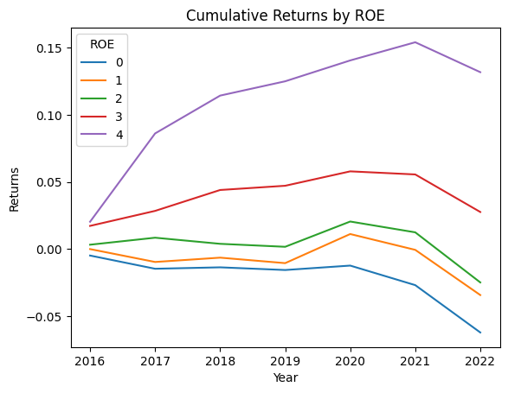
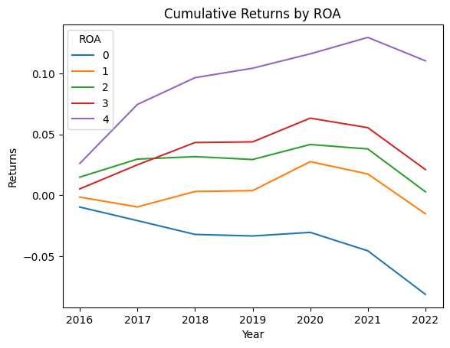
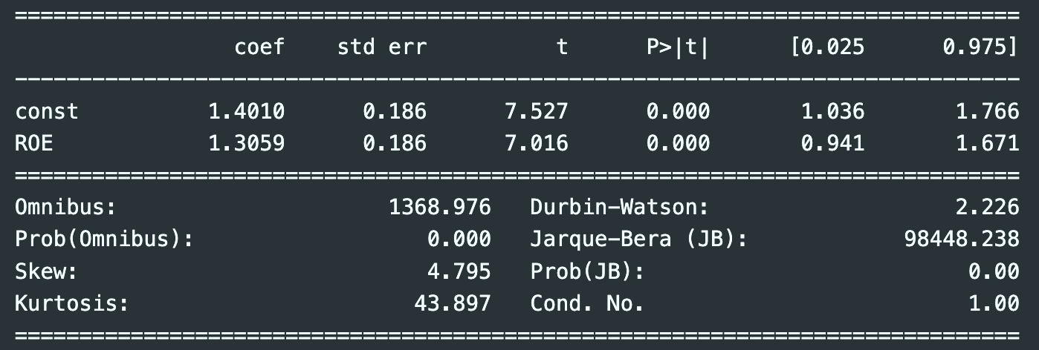
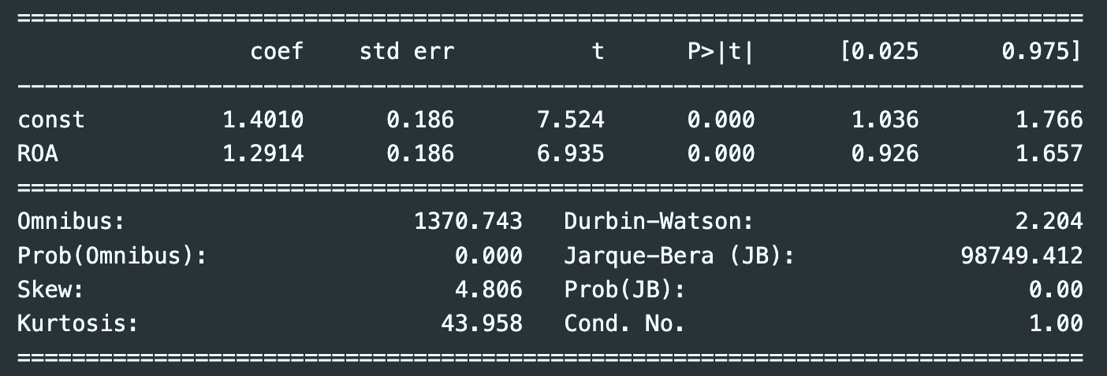
퀄리티 변수 선정
ROE 선정
Page 21 of 28

Slide 24
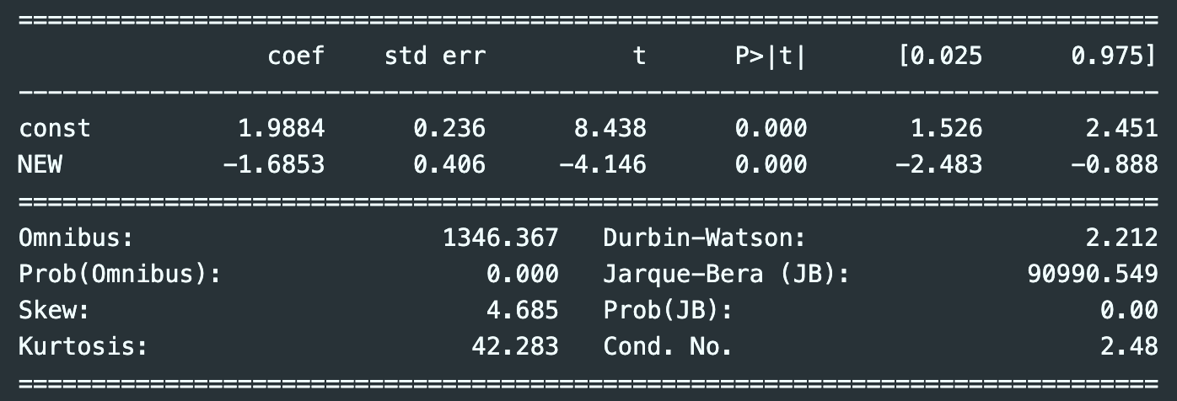
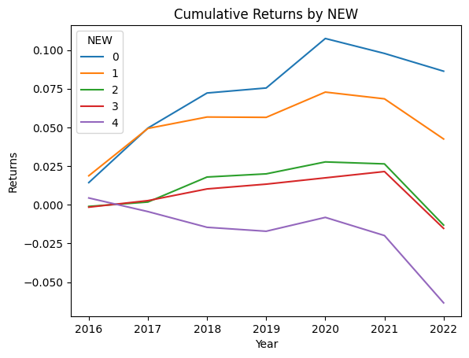
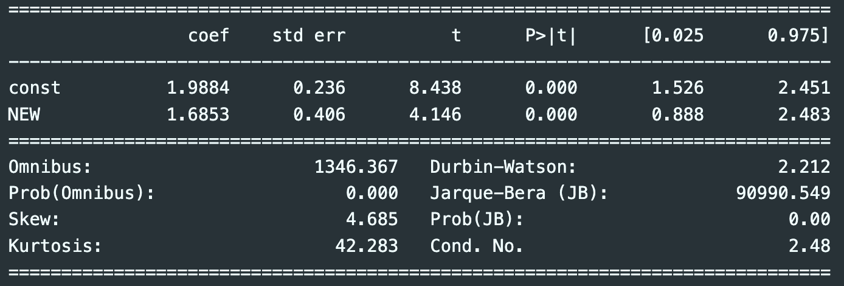
NEW 변수 유효성 확인
판관비가 낮을수록 좋으니깐 유효함
절댓값 씌움(팩터별 종목수 를 계산하기 위해서)
NEW 유효성 검증 완료
Page 22 of 28

Slide 25
최종 변수 확정
밸류 - PBR 퀄리티 - ROE
모멘텀 - 수익성 NEW - NEW(판관비/시가총액)
Page 23 of 28

Slide 26
이후 진행 사항
Page 24 of 28

Slide 27
자산 분배
최적 가중치 결정
리밸런싱
포트폴리오 구성
Page 25 of 28

Slide 28
성능 테스트
리밸런싱
벡테스팅
Page 26 of 28

Slide 29
한계점
1. 재무적 요인 밖에 사용하지 못했다 -> 수익률이 피처인 모멘텀 전략의 유효성이 확인되지 않았다.
2. 환율, 금리와 같은 외부요인을 반영하지 못했다.
데이터 불균형 문제(코스피)
NEW팩터가 사실 재무적 안정성을 기준으로 하는 퀄리티 팩터에 편입되야한다는 사실을 뒤늦게 알게됨
여러가지 새로운 팩터를 시도해보지 못함
Page 27 of 28

Slide 30
REFERENCE
- Eugene F. Fama & Kenneth R. French, “Common Risk Factors in the returns on stocks and bonds”
- Markowitz, Harry M. (1952). “Portfolio Selection”. Journal of Finance 7
- 한진택(2013) – “건설기업의 재무적/비재무적 요인이 경영성과에 미치는 영향분석”
- 김성진(2023) – <퀀트의 정석>
Page 28 of 28

Slide 31

THANKS
FOR WATCHING
김태원, 노서형, 백두현, 최민락

Slide 32
자산 분배(최적 가중치 결정)
각 팩터의 가중치가 정해지면
밸류 + 모멘텀 + EBITDA + NEW
Page 27 of 28

Slide 33
자산 분배(리밸런싱)
Page 28 of 28

Slide 34
자산 분배(포트폴리오 구성)
Page 29 of 28

Slide 35
